Slide 1
Подорожуємо з читачами "в реалі та віртуалі"

Slide 2
Виставка «Книга мовою кіно»
Дивитись чи читати?
Книга чи кіно?
Що корисніше?
Чи співпадає уявлення про героїв
письменника з тим,
як відтворив їх режисер у фільмі?

Slide 3
Екранізація якогось твору зазвичай є лише
уривками його найцікавіших епізодів у
логічній послідовності. Часто взявши книгу до рук
після перегляду фільму, відкриваєш для себе
нові історії, сюжети, деталі, про які
не згадувалось в екранізації.
І все ж таки, мабуть, важливіше та корисніше буде
і читати, і дивитися.
Оптимальний варіант: спершу прочитати книгу,
уявити собі усі події, програвши
в голові сюжети. А тоді переглянути фільм,
і порівняти своє уявлення з баченням інших.

Slide 4
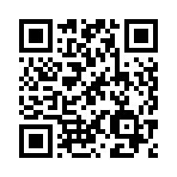
Мета: Підвищення читацького інтересу через оформлення оригінальної, нестандартної виставки.
Завдання
Популяризація фонду бібліотеки
Мотивувати до читання книг поза шкільною програмою
Створення сучасного іміджу бібліотеки
Реклама книг у інтернет середовищі

Slide 5
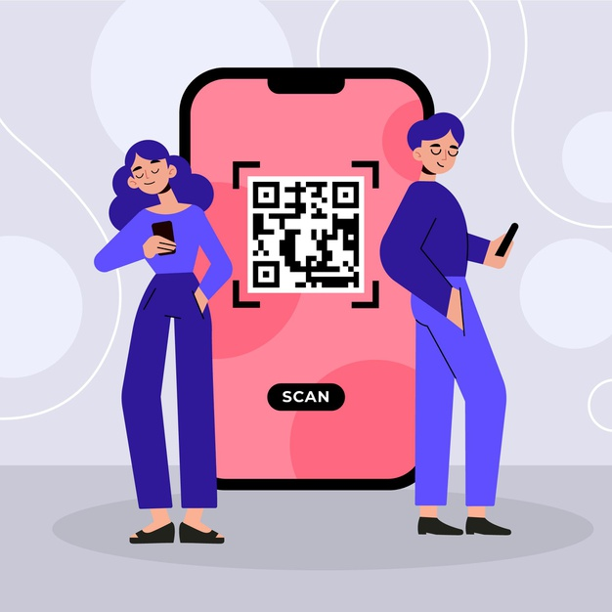
Інноваційність ідеї
Використання сучасної технології QR-кодів у роботі бібліотеки: при оформленні виставок, проведенні квестів, онлайн та офлайн заходів тощо.

Slide 6
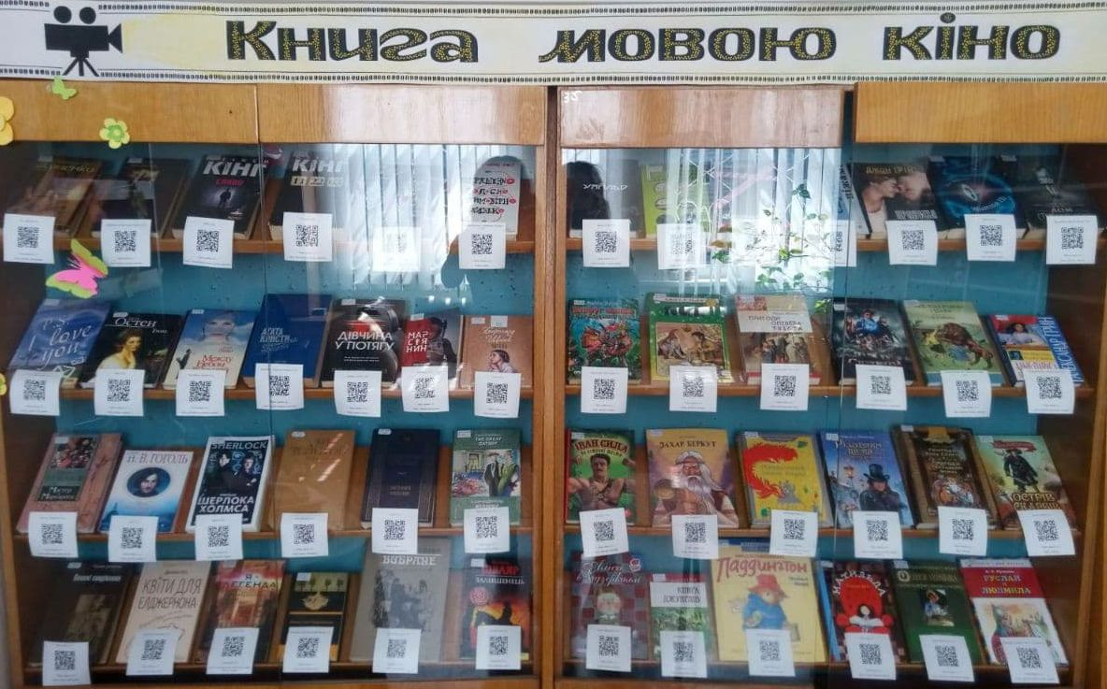
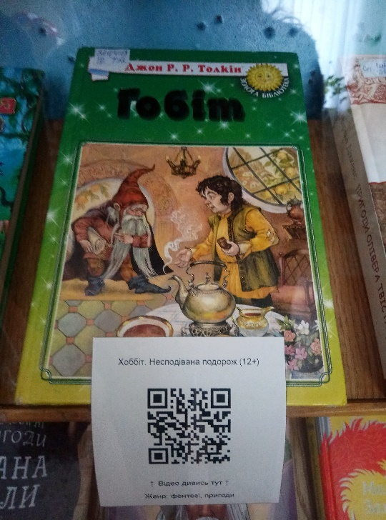
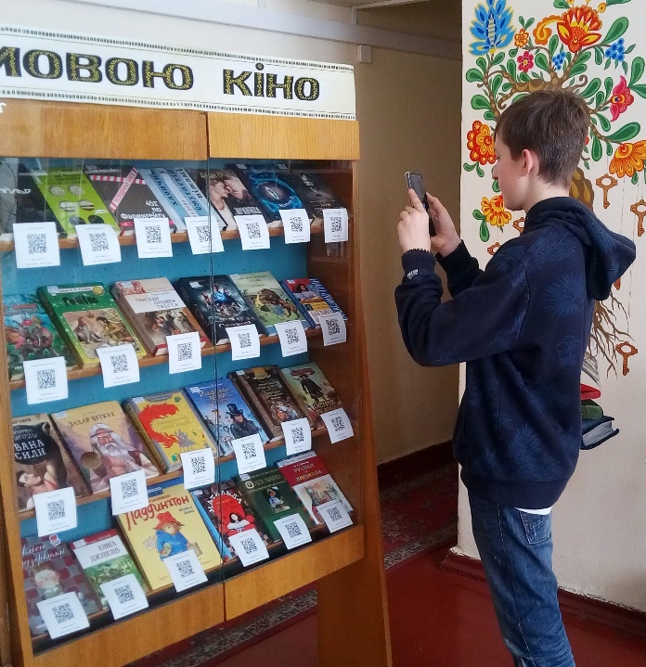
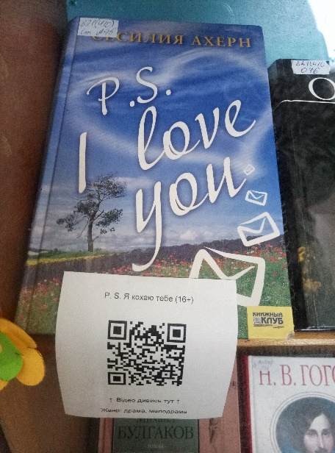

Slide 7
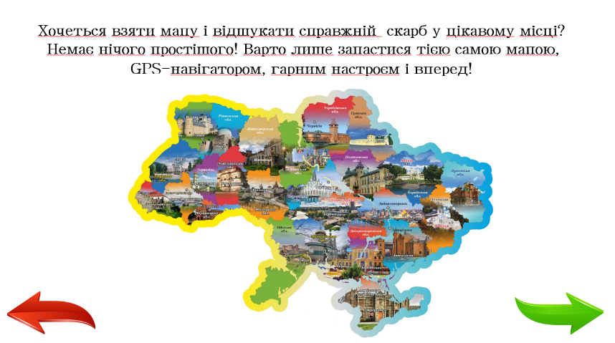
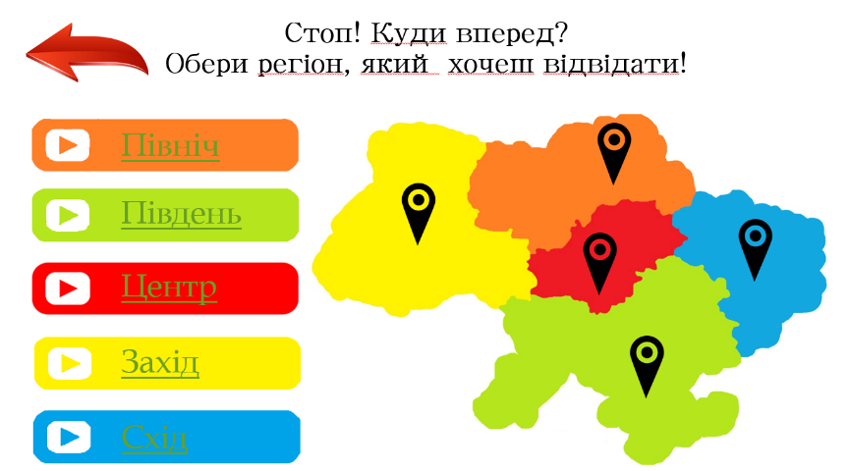
Віртуальний геокешинг
«Невідома Україна»

Slide 8
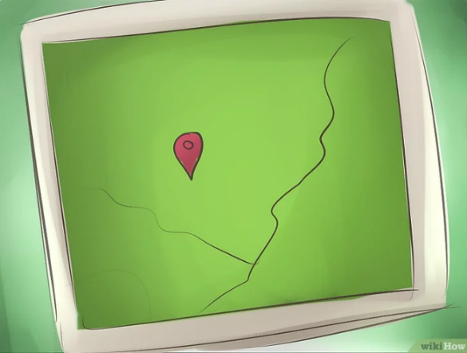
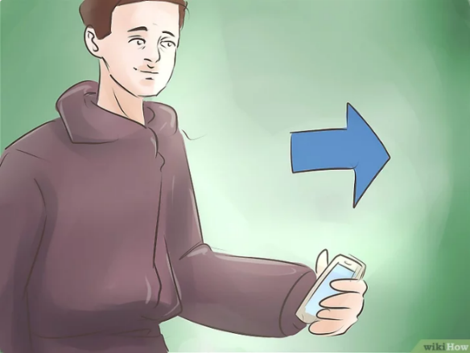
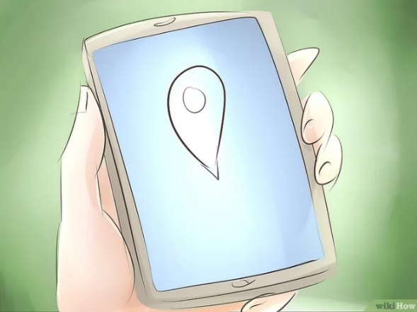
Що таке геокешинг? Geo + Cache = Geocaching!
Геокешинг (походить від грецького «гео» - Земля і англійського «cache» - схованка) - своєрідна туристична гра, де головною метою є пошук схованки зі скарбом за допомогою GPS-навігатора.

Slide 9
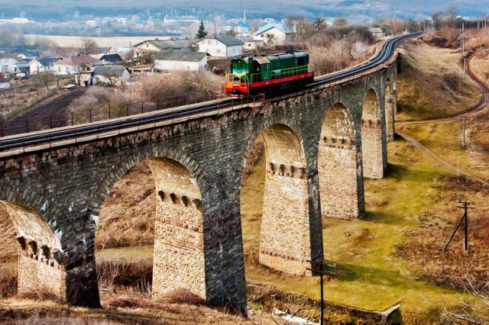
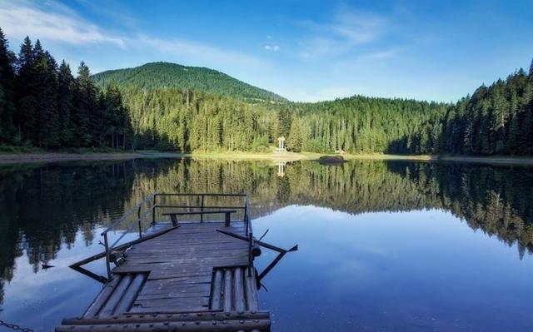
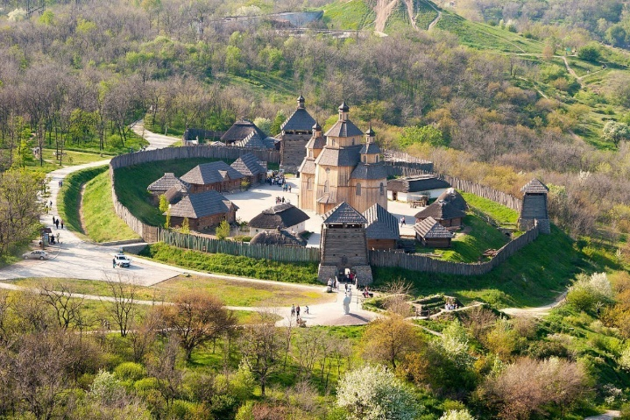
Згідно з правилами, схованку рекомендують створювати в місцях, які мають природний, історичний, культурний, географічний інтерес.
Тому ця гра приваблює людей, що цікавляться історією рідного краю та країни.

Slide 10
Безпечний туризм – віртуальний туризм!
Форма організації заходу: віртуальна гра-подорож
Мета гри: ознайомлення читачів з історичними, архітектурними та природними цікавинками рідної країни за допомогою комп'ютерних технологій.

Slide 11
Завдання гри:
Організація корисного та змістовного дозвілля в бібліотеці
Підвищення рівня інформаційної культури учасників гри
Розширити сферу туристичних інтересів учасників
Розвиток логічного мислення та пізнавального інтересу
Виховання патріотизму, любові до батьківщини.
Об'єкт пізнання – багата археологічна та релігійна історія країни, її культура, природа.

